Slide 1
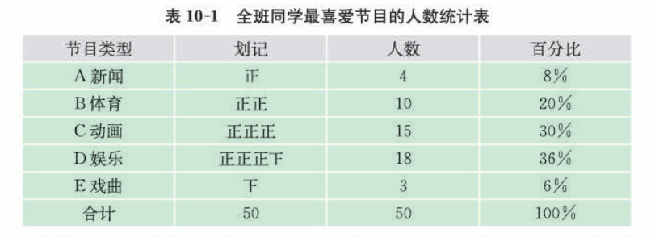
第十章：数据的收集、整理与描述
1. 统计调查
表格

Slide 2
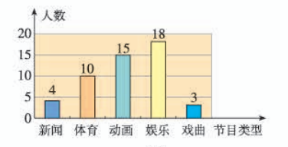
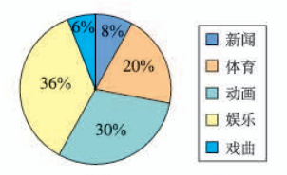
条形图
扇形图

Slide 3
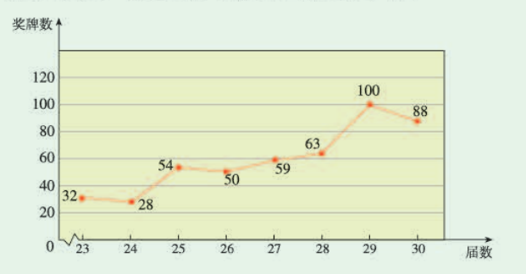
折线图

Slide 4
考察全体对象的调查叫作全面调查。例如，2010年我国进行的第六次人口普查，就是一次全面调查。
抽样调查只抽取一部分对象进行调查，然后根据调查数据推断全体对象的情况。
抽取样本的过程中，总体中的每一个个体都有相等的机会被抽到，像这样的抽样方法是一种简单随机抽样。
2. 直方图
把所有数据分成若干组，每个小组的两个端点之间的距离（组内数据的取值范围）称为组距。
对落在各个小组内的数据进行累计，得到各个小组内的数据的个数叫做频数。

Slide 5
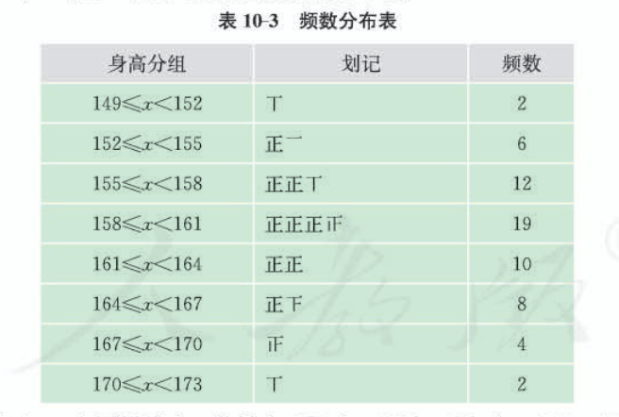

Slide 6
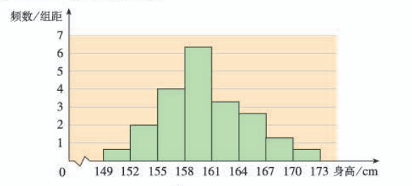
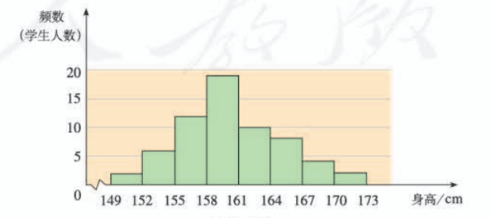
直方图

Slide 7
3. 从数据谈节水

Slide 8
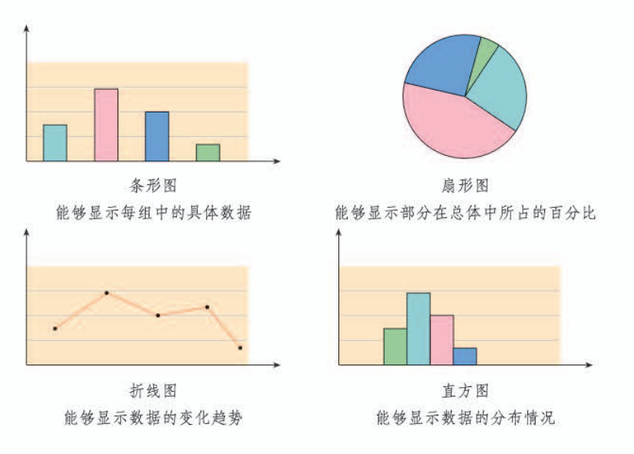
条形图、扇形图、折线图和直方图在表示数据方面各有什么特点?

Slide 9
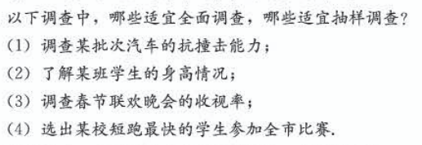
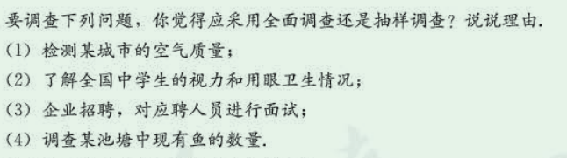

Slide 10
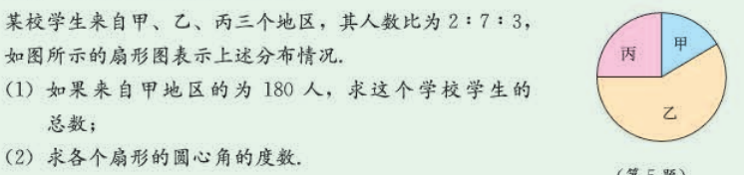
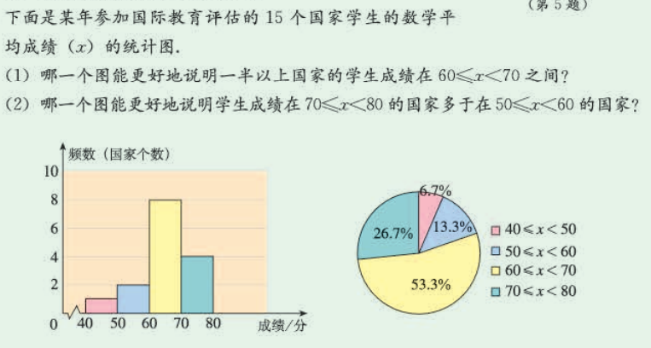

Slide 11
